Slide 1
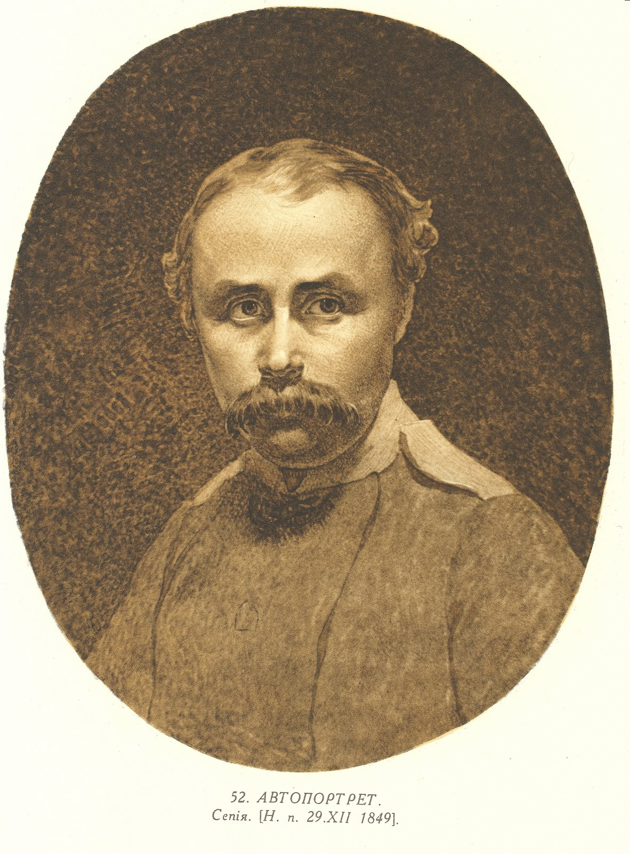
Шевченко
і
Закарпаття

Slide 2

Мета:
поглибити знання учнів про життя і творчість Т.Г. Шевченка шляхом пошуку та учнівського дослідження про значення і роль Шевченкового слова для Закарпаття; сприяти виробленню навичок дослідницького характеру; розвивати вміння писати замітки, статті до газети, виховувати патріотичні почуття, шану, повагу до кращих зразків мистецького, літературного минулого рідного краю та його сьогодення, до відповідальності за збереження пам'яток нашого краю

Slide 3
Кобзар до Ужгорода йде,
Із-за Дніпра іде в Карпати.
Хіба в таке світання спати?!
Стрічай-но, плем'я молоде!
І молоде, й немолоде,
І плем'я старше, й середуще,
І нині суще, і грядуще:
Кобзар до Ужгорода йде!

Slide 4
Епіграф уроку
І невидима наша зоря,
Та, єдина на Всесвіт увесь,
Невідкрита зоря Кобзаря
Нас чекає у Всесвіті десь.

Slide 5
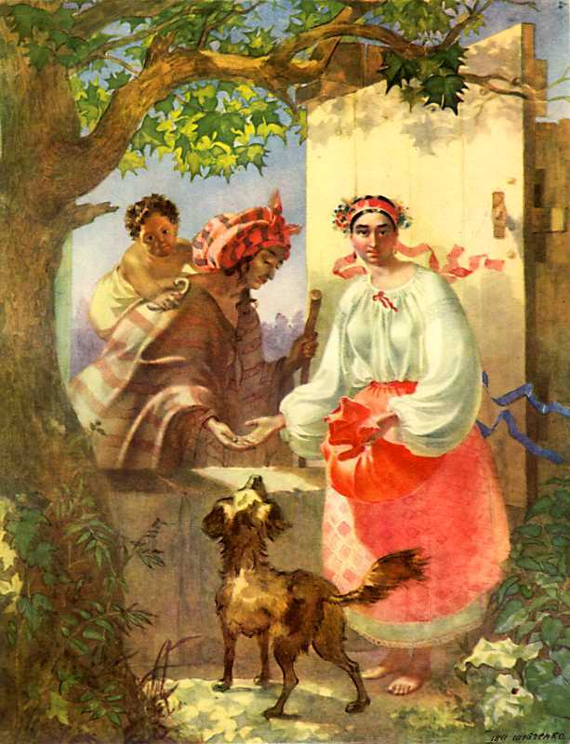
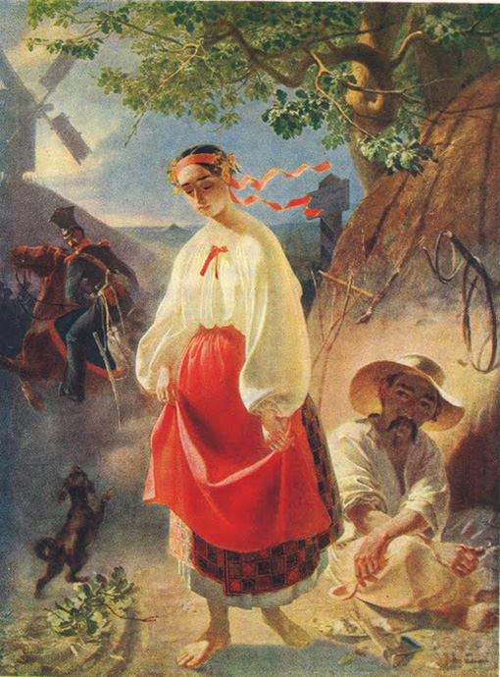
Шевченко художник
Циганка-ворожка. 1841
Катерина. 1842

Slide 6
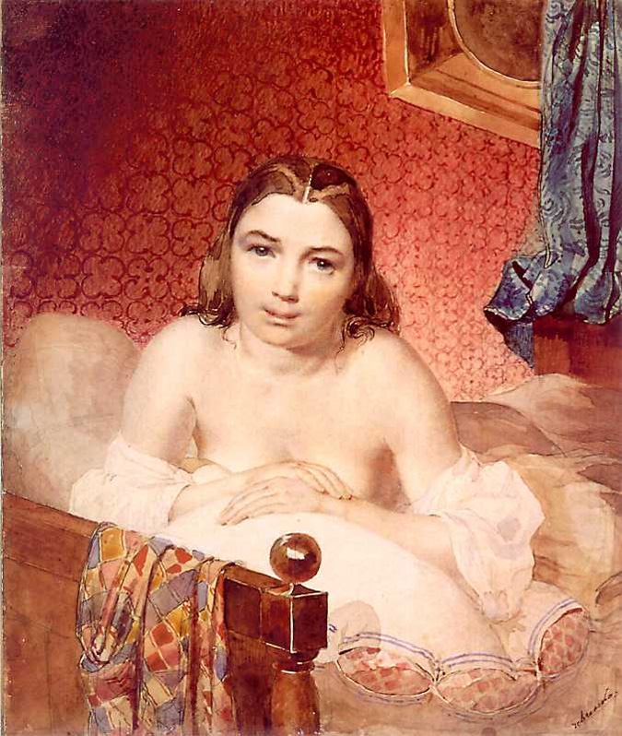
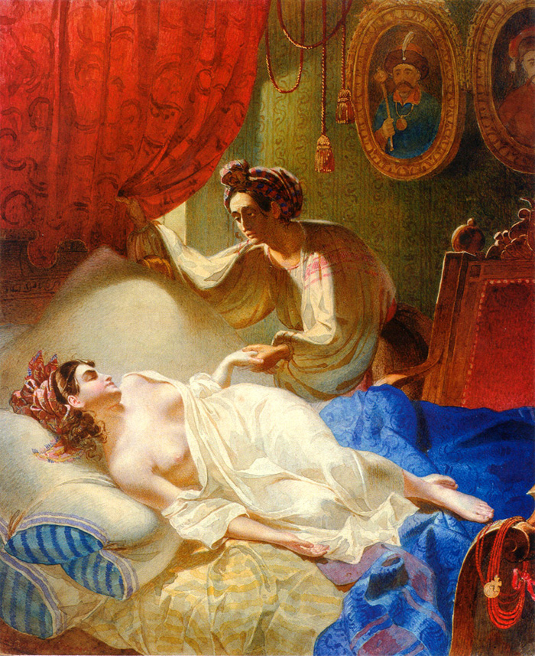
Жінка в ліжку
Марія. 1840

Slide 7
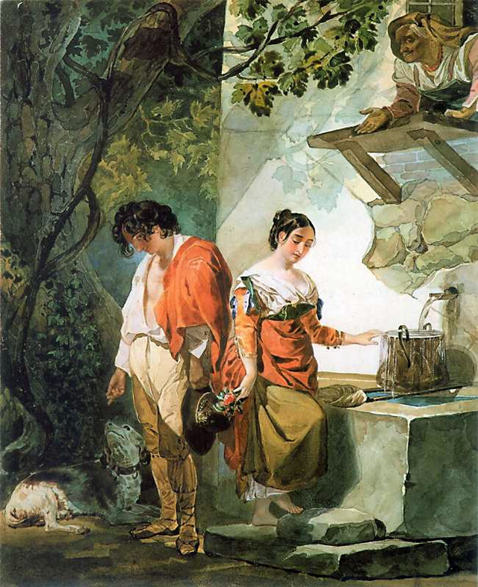
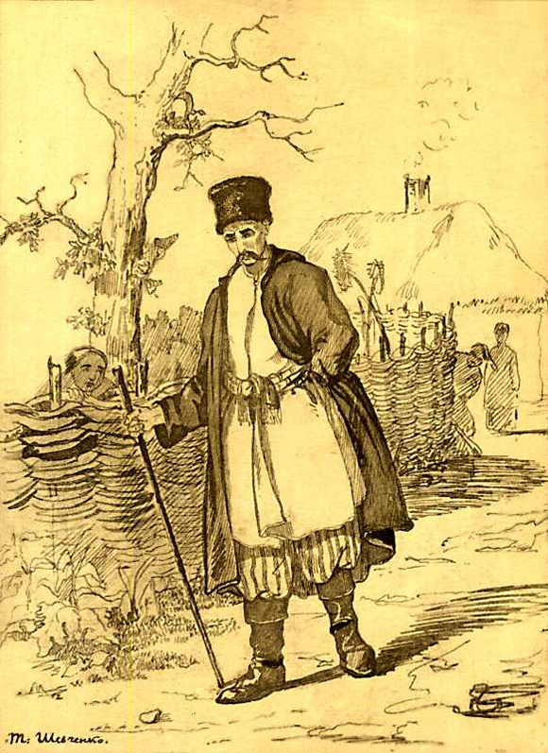
Перерване побачення. Копія з малюнка К.П. Брюллова.
Знахар. 1841. Ілюстрація до однойменного твору Г.Ф. Квітки-Основьяненка.

Slide 8
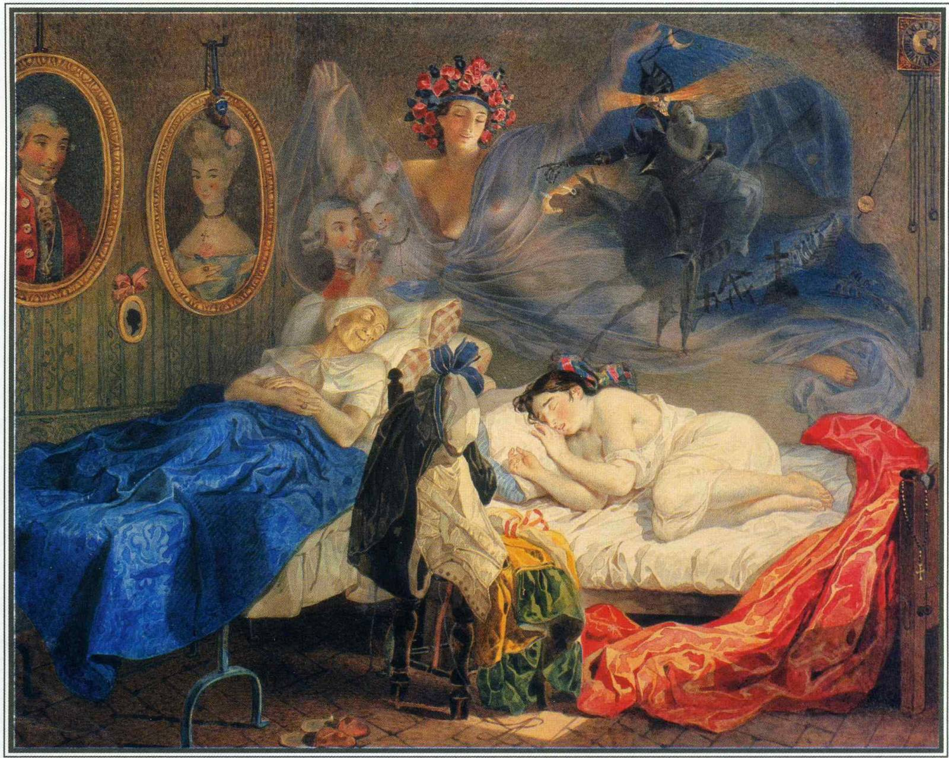
Сон бабусі та онучки. 1840

Slide 9
Пам'ятники Тарасові Шевченку
Пам'ятники Тарасу Григоровичу Шевченку встановлені в усіх обласних центрах України, багатьох містах і селах держави, а також у численних столицях і містах за кордоном (в тому числі у пострадянських державах, встановлені за ініціативи і коштом української еміграції, як дарунки від України, за обміном тощо).
Загалом, в Україні і світі понад 1100 пам'ятників поету. Це найбільша кількість монументів, встановлених одній особі, якщо не враховувати вождів тоталітарного режиму і невідомих солдатів.

Slide 10
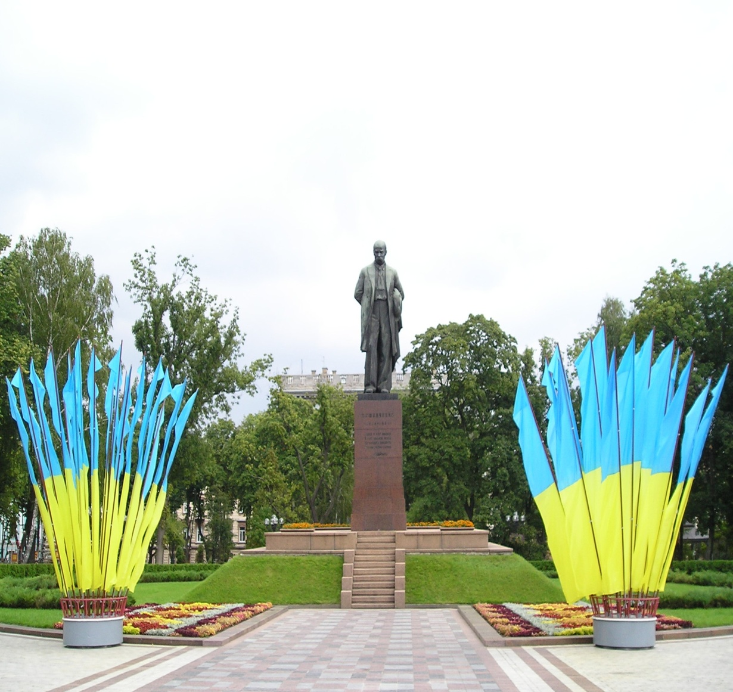
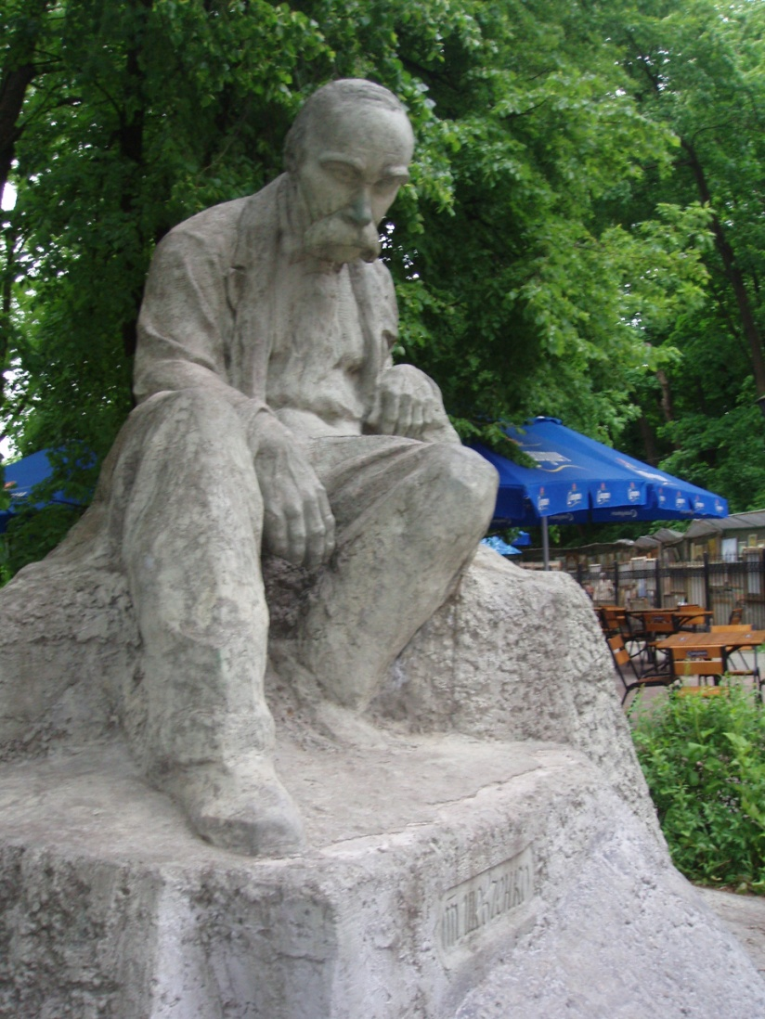
Пам'ятник Тарасу Шевченку на Андріївському узвозі
Київ
ПАМ'ЯТНИК КОБЗАРЕВІ ПІД ЧАС СВЯТКУВАНЬ.

Slide 11
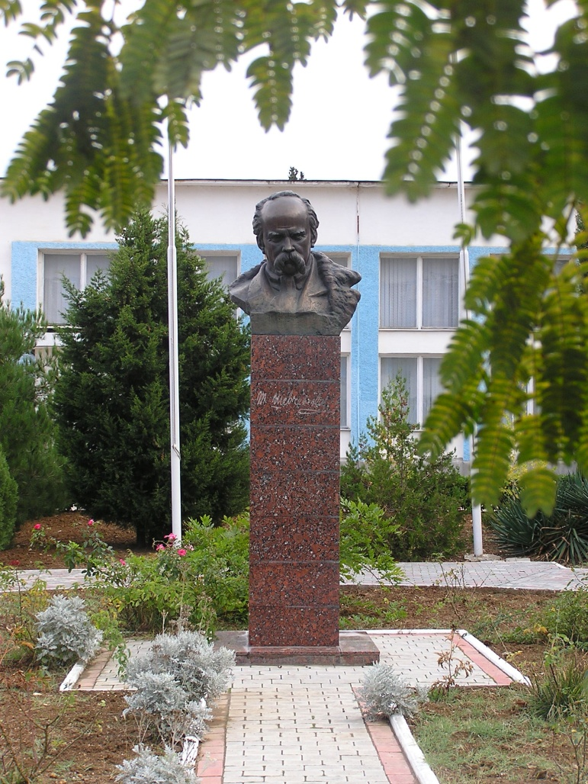
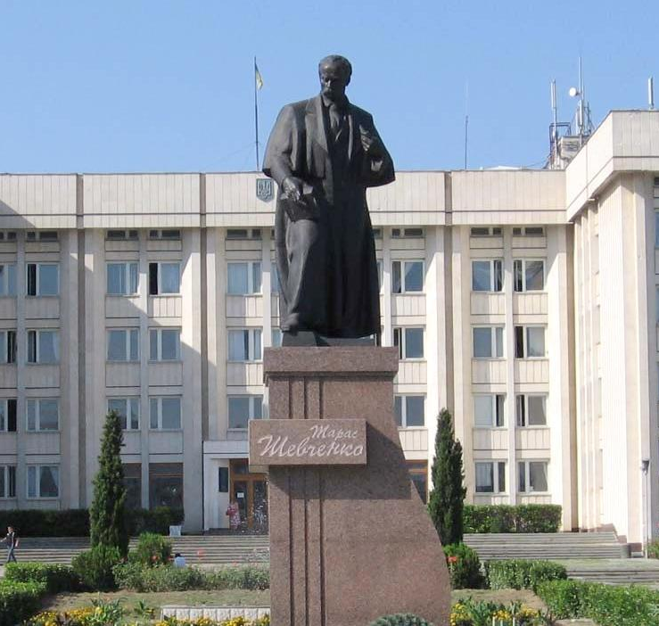
Севастополь
Пам'ятник на території штабу ВМС України.

Slide 12
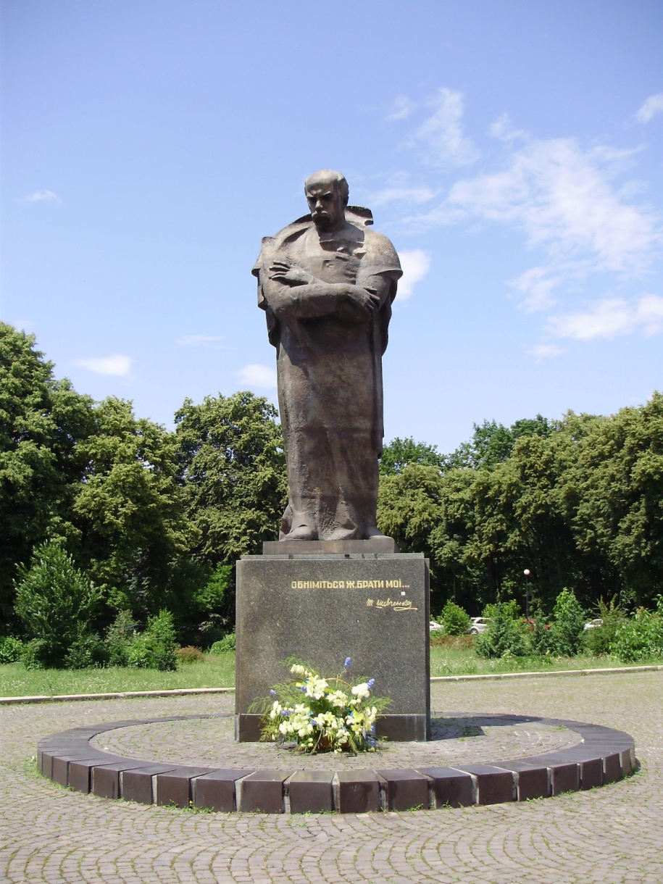
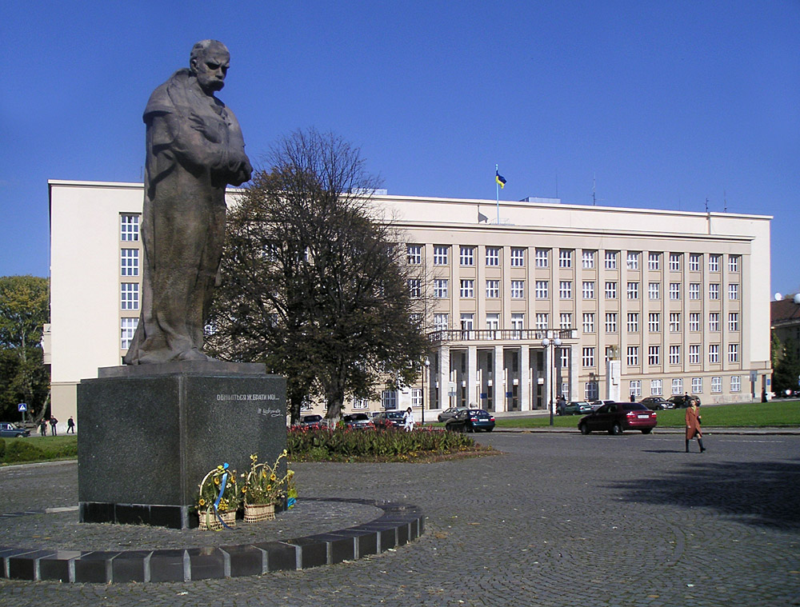
Закарпатська область
У Закарпатській області Тарасу Шевченку встановлено 9 погрудь, 2 меморіальні дошки та 7 пам'ятників, що взяті на облік.
Ужгород

Slide 13
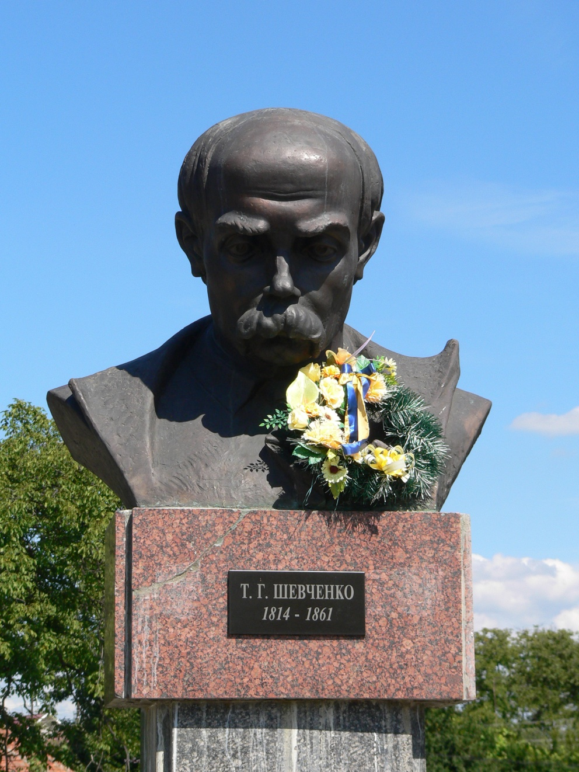
Мукачеве. Бронзове погруддя Шевченка на гранітному постаменті встановлене у 2000 році на вулиці Ужгородській, 26.

